Slide 1
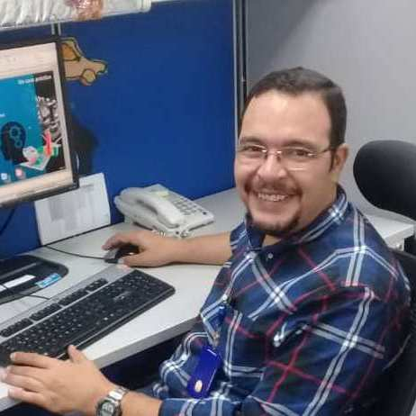
















Ing. Pedro Jesús Bazó Canelón
Desarrollador Web
Mi nombre es Pedro Bazó, soy ingeniero químico y un gran apasionado de la programación, el desarrollo web y la automatización de documentos Office.
Actualmente trabajo como desarrollador web, principalmente con Laravel, Node.js, React.js y Vue.js, pero no me limito únicamente a estas tecnologías. También presto servicios en la automatización de documentos con Office y procesos con Zapier.
Trabajé por muchos años en la industria petrolera, en donde automatice gran cantidad de reportes con VBA, Visual Basic, Delphi, Access, MySQL, he incluso diseñe un pequeño sistema de gestión de base de datos con Excel y VBA con la finalidad de construir un sistema hibrido que permitiera a los no programadores poder utilizar el sistema en forma manual.
En la universidad fui preparador de programación en Pascal, C/C++, Access y dBase, en donde adquirí una amplia experiencia en la resolución de problemas de programación. También desarrollé una gran cantidad de proyectos en estas y otras tecnologías como Java, Delphi, C++ Builder, Visual C++ y Visual Fortran.
Durante mi trayectoria profesional, he desempeñado diversos cargos, tales como ingeniero de proyectos, ingeniero de diseño de líneas de flujo, controlador físico de proyectos, planificador de proyectos, planificador de presupuesto y muchos otros, en donde todos tenían en común el manejo de grandes volúmenes de información y la entrega de reportes periódicos. Esto me permitió poner en prácticas mis conocimientos de programación y base de datos adquiridos en la universidad, y año tras año fui implementando y perfeccionando programas para automatizar el trabajo de mi departamento, procurando dejar todo al alcance de un clic.
A continuación, listaré algunos enlaces, en donde podrás indagar un poco más sobre mí y mi experiencia profesional:
Mi video presentación.
Mi resumen curricular.
Mi portafolio.
Saludos y gracias por toda tu atención.
petrix12
petrix12
solplusplus
pedro-bazo
bazopedro
Urb. Solidaridad. Edf. Araguaney. Apto. 4-A. Catia La Mar. Estado Vargas. Venezuela.
+34 633 47 94 01
pedro.j.bazo.c@gmail.com

